Slide 1
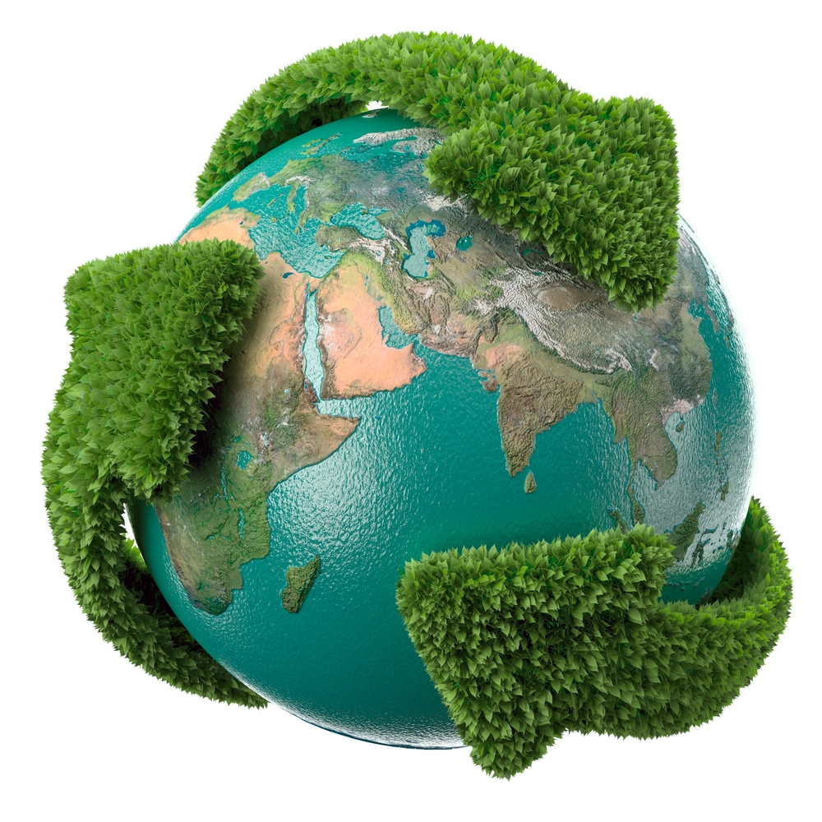
Meio Ambiente
Cuidando da Criação
Pastoral Estudantil APV - Pr. Felipe Feitosa
Notes:
www.4tons.com
Pr. Marcelo Augusto de Carvalho

Slide 2
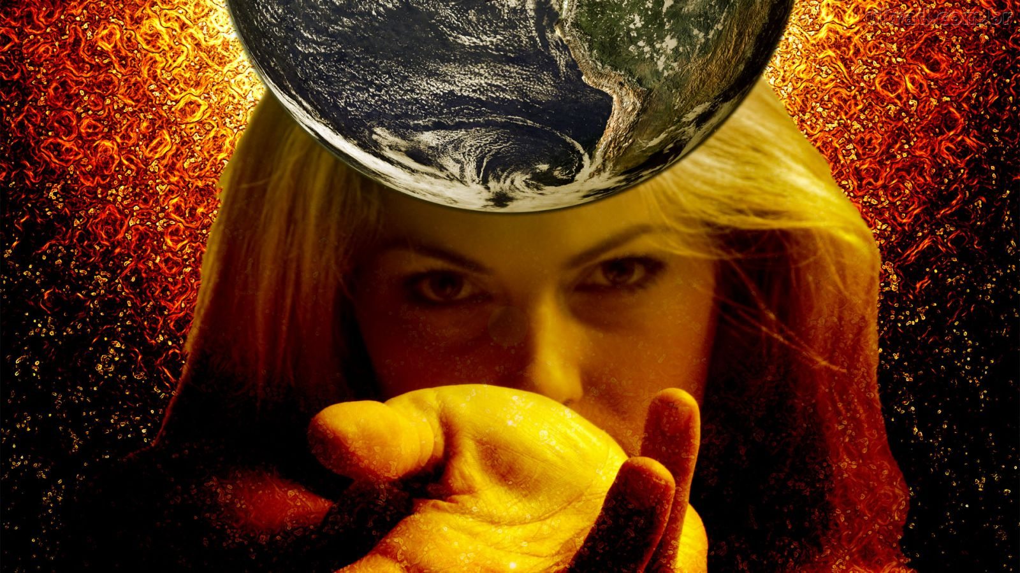
MISSÃO do homem: CUIDAR DA CRIAÇÃO

Slide 3
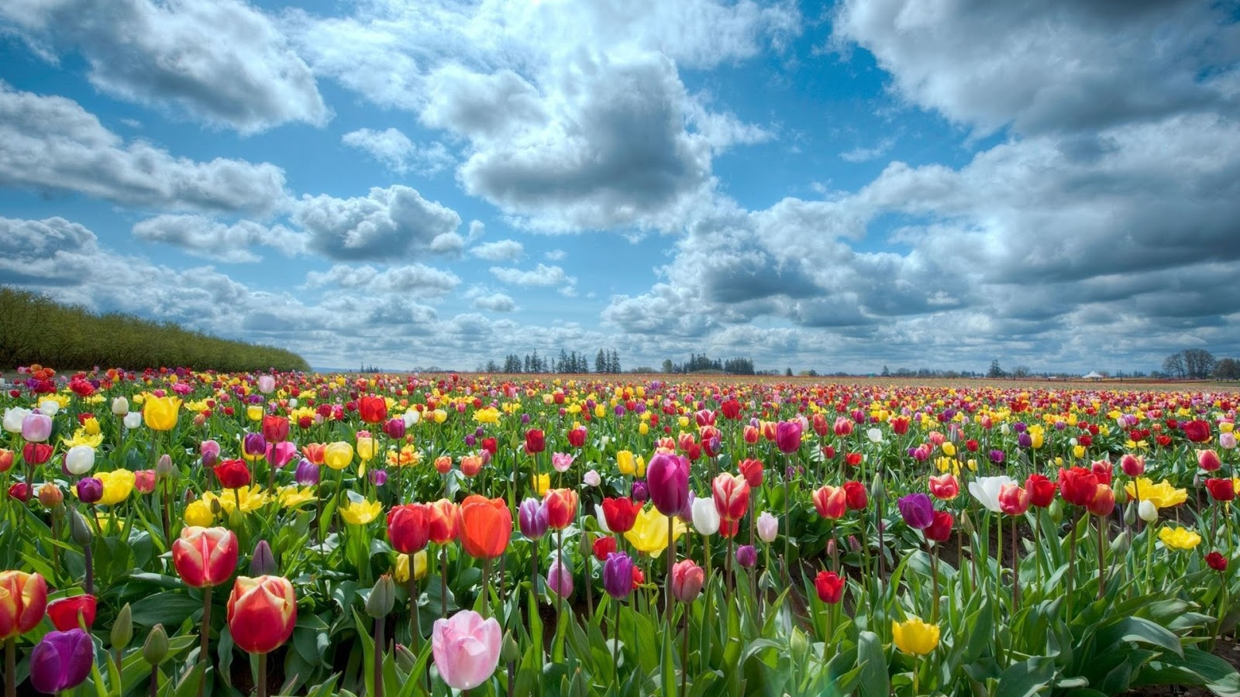
Por que cuidar da Natureza?

Slide 4

O mundo é um presente do amor do Criador
A atmosfera, a terra, o mar, e as águas
Em meio a criação Deus fez o ser humano para se relacionar com Ele, com o planeta e com outros seres animais.

Slide 5

Mas Inventamos Que Precisamos Do Progresso!

Slide 6
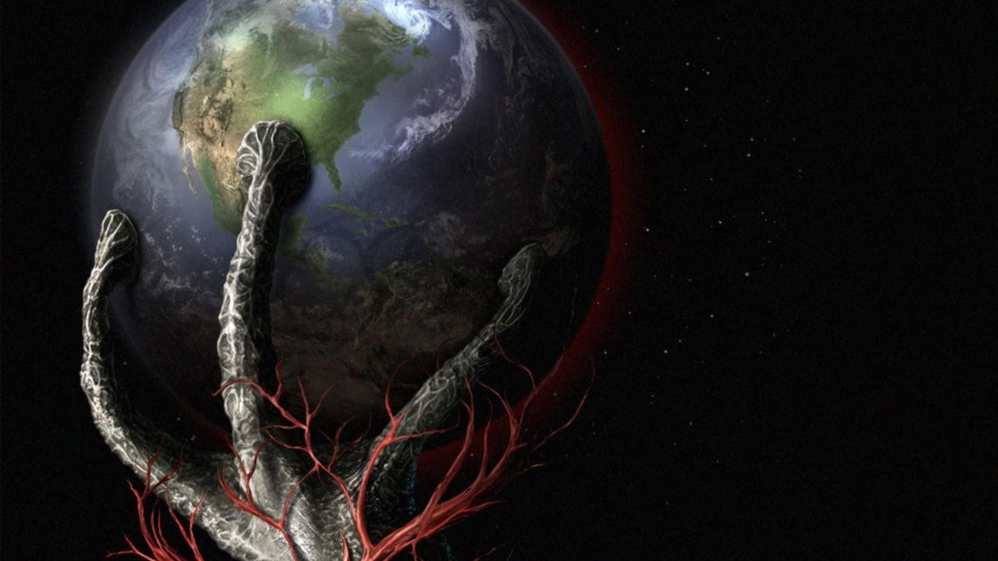
Em nome do progresso... acabamos com a vida!

Slide 7
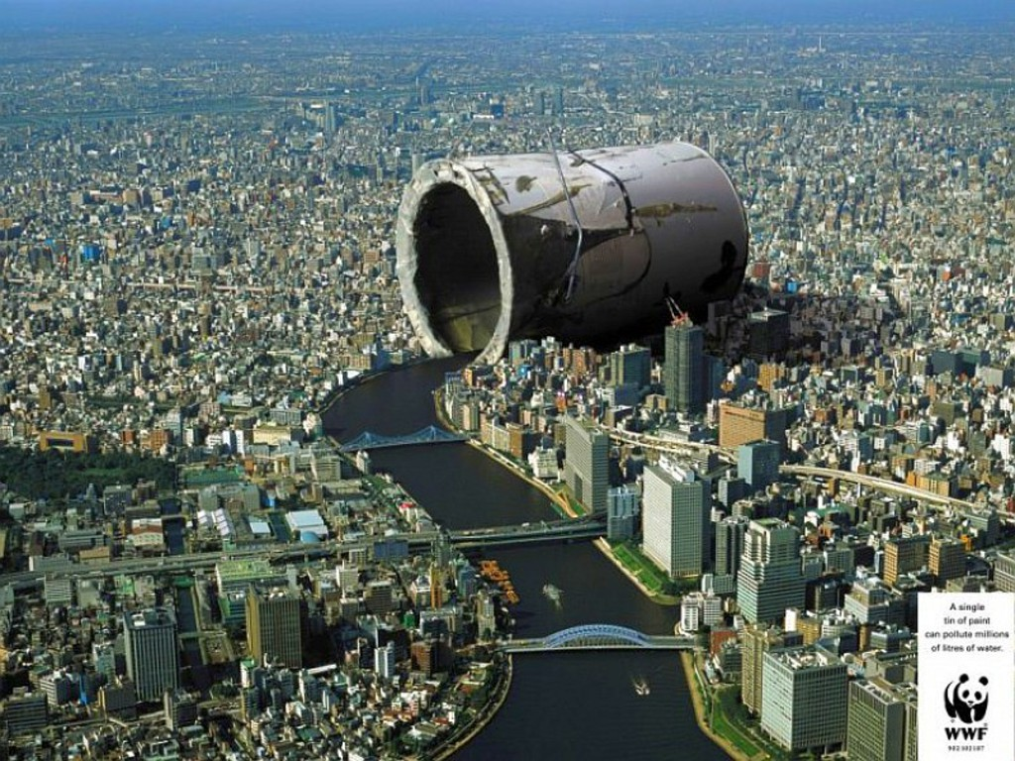
Sujamos nossa água!

Slide 8
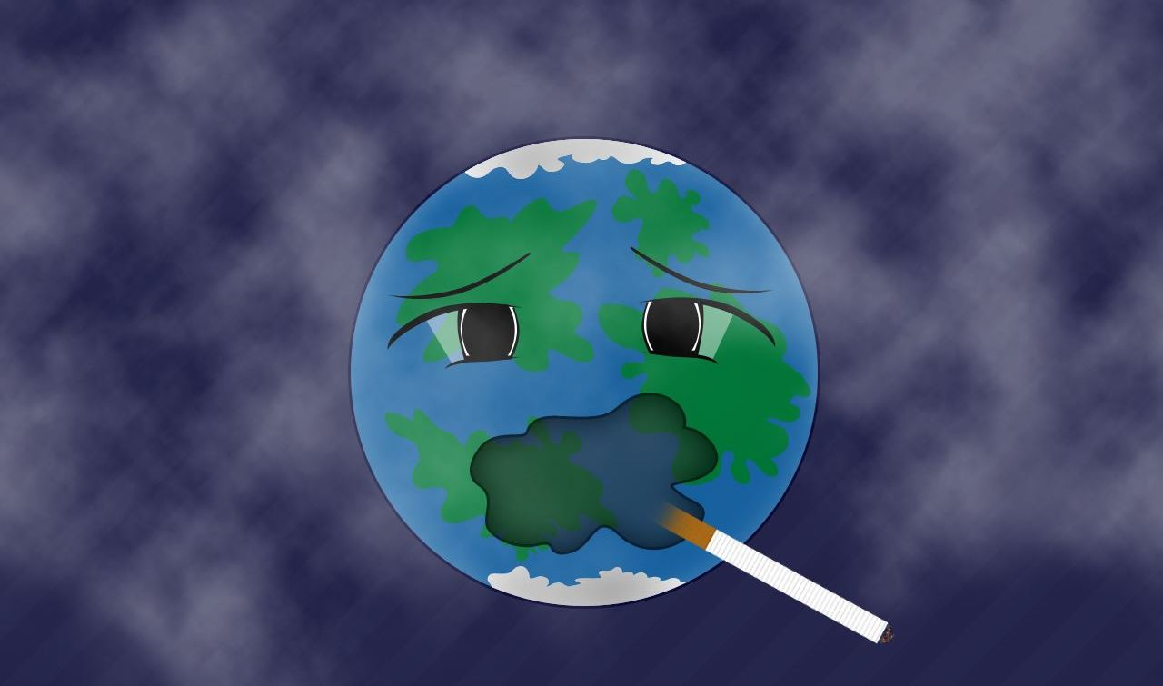
Poluímos nosso maior oceano: a atmosfera!

Slide 9
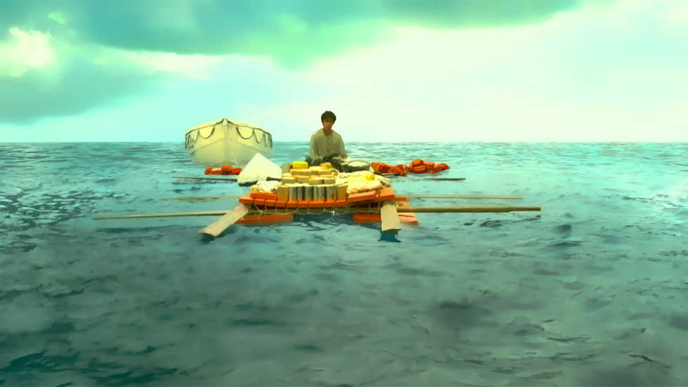
Criamos milhares de miseráveis por dia!

Slide 10
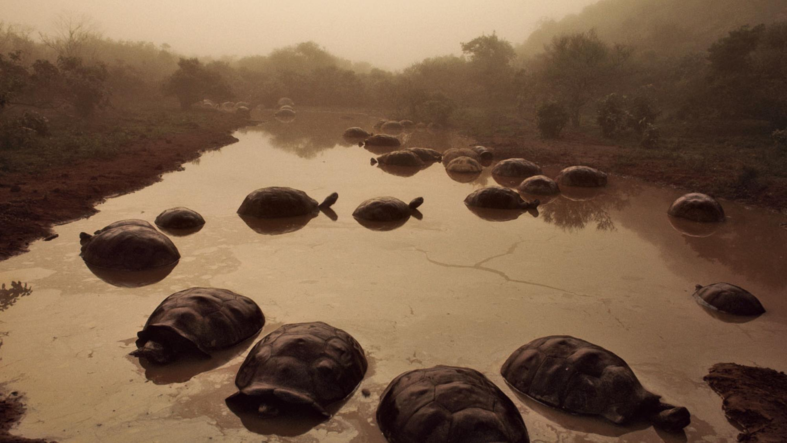
Exterminamos qualquer forma de vida!

Slide 11
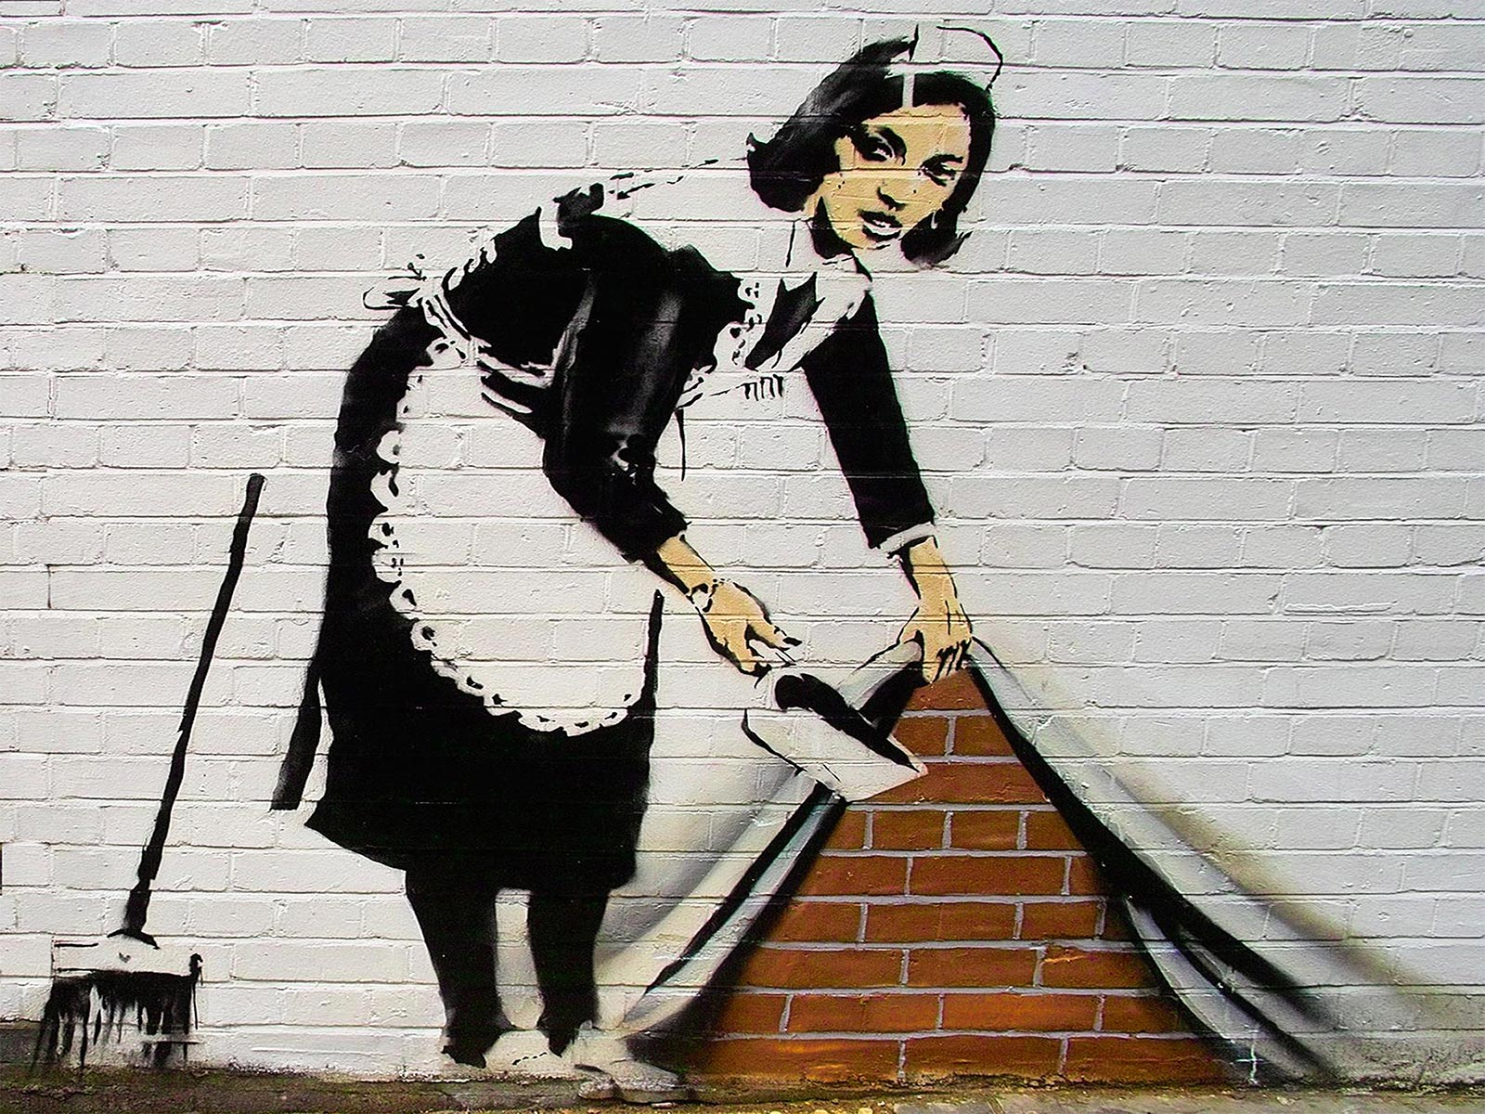
Empurramos o problema para outras gerações!

Slide 12
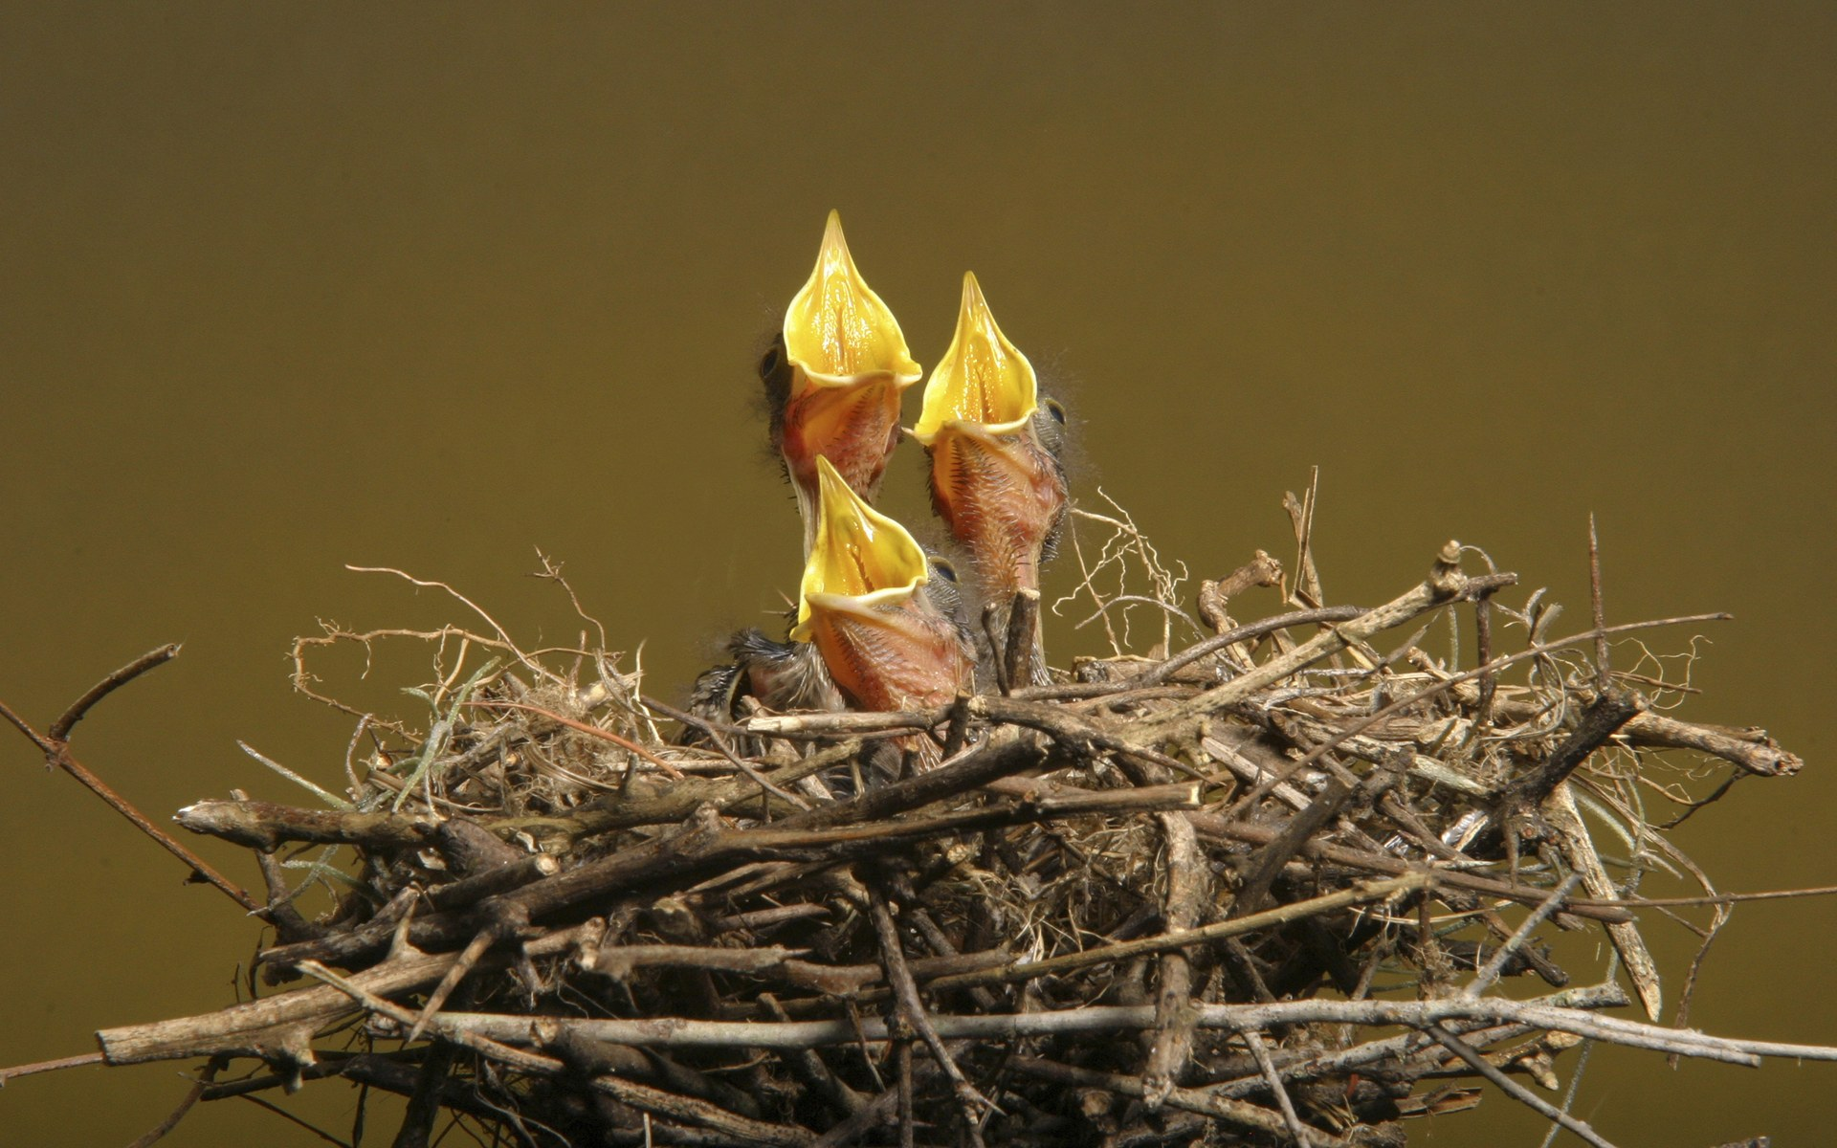
Resultado: a pobreza humana e a degradação ambiental estão inter-relacionadas, comprometendo a qualidade de vida de todas os seres vivos.

Slide 13
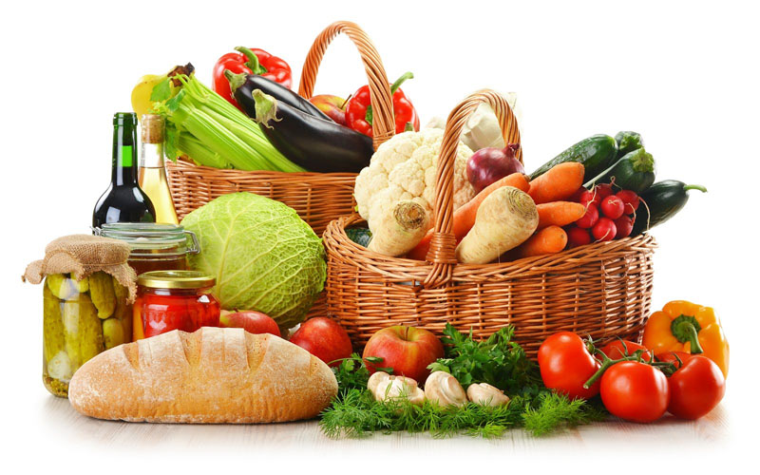
Nosso objetivo deve ser o desenvolvimento sustentável dos recursos enquanto cuidamos das pessoas.

Slide 14
O QUE É SER ECOLÓGICO?

Slide 15
Consciência de Guardião
Assim como devemos reconhecer que cabe ao ser humano cuidar do que é de Deus, não devemos ir a outro extremo que é a devoção fanática com o meio ambiente como se ele fosse criador e não criatura.
Proteger
Zelar
SMR

Slide 16
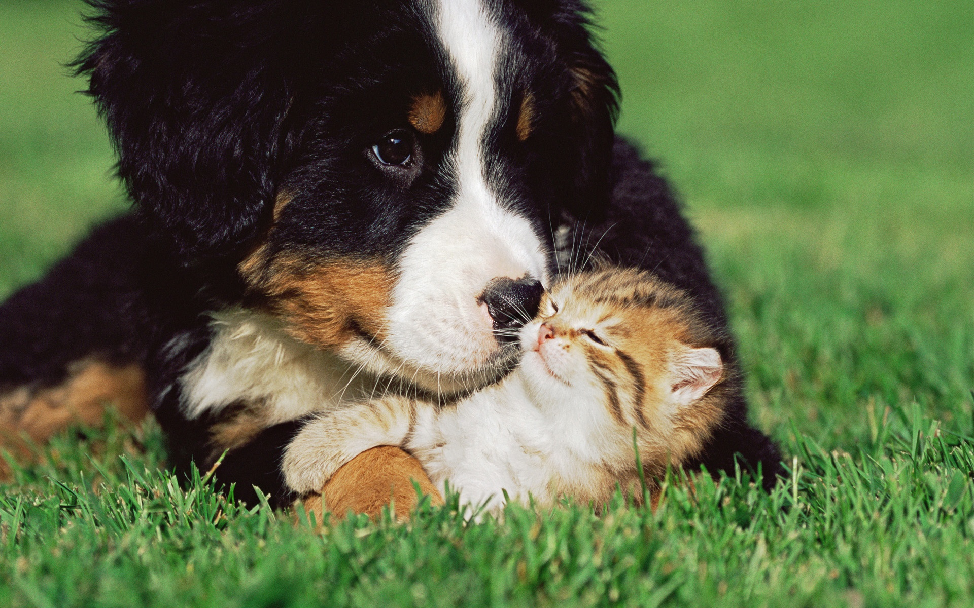
Cuidando dos animais
Notes:
Ellen Whitte diz que nós somos como Deus para os animais, e se Deus é o ser que mais serve no Universo no sentido de cuidar do que criou devemos cuidar dos animais como sendo nossas criaturas, pois Deus nos deu o domínio sobre elas para cuidarmos delas como Ele tem domínio sobre nós e cuida tão bem.

Slide 17
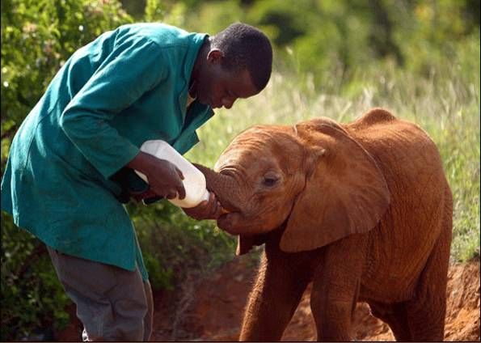
O homem deve dominar semelhantemente ao criador
O domínio está ligado a cuidar do meio ambiente
(Gen. 2:15 O Senhor Deus colocou o homem no jardim do Éden para cuidar dele e cultivá-lo).
O cuidado estava ligado a tudo que existia no jardim
Notes:
Ellen Whitte diz que nós somos como Deus para os animais, e se Deus é o ser que mais serve no Universo no sentido de cuidar do que criou devemos cuidar dos animais como sendo nossas criaturas, pois Deus nos deu o domínio sobre elas para cuidarmos delas como Ele tem domínio sobre nós e cuida tão bem.

Slide 18
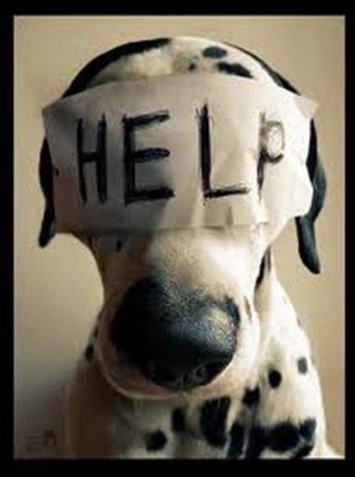
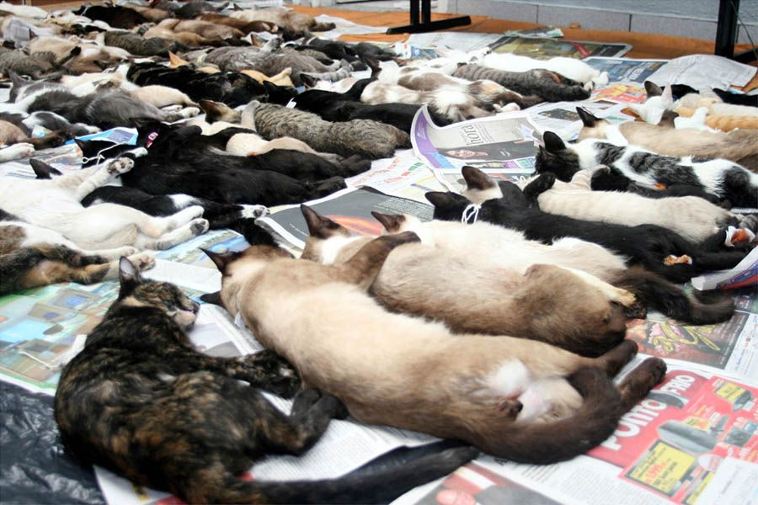
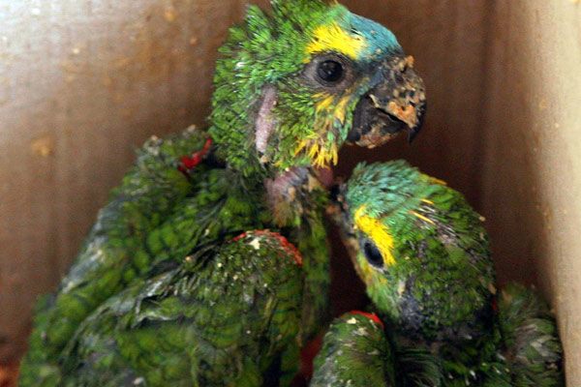
Notes:
Exemplos de Maus-Tratos
- Abandonar, espancar, golpear, mutilar e envenenar;
- Manter preso permanentemente em correntes;
- Manter em locais pequenos e anti-higiênico;
- Não abrigar do sol, da chuva e do frio;
- Deixar sem ventilação ou luz solar;
- Não dar água e comida diariamente;
- Negar assistência veterinária ao animal doente ou ferido;
- Obrigar a trabalho excessivo ou superior a sua força;
- Capturar animais silvestres;
- Utilizar animal em shows que possam lhe causar pânico ou estresse;
- Promover violência como rinhas de galo, farra-do-boi etc..
Outros exemplos estão descritos no Decreto Lei 24.645/1934, de Getúlio Vargas.

Slide 19
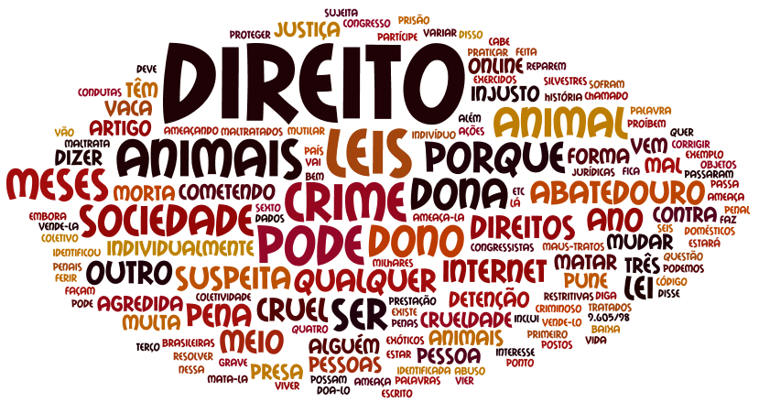
Notes:
O MP (Ministério Público) de São Paulo criou um núcleo que vai combater os maus-tratos a animais. A criação do grupo, chamado Gecap, permitirá que os promotores atuem em representações, inquéritos policiais e investigações criminais.
Segundo o autor da proposta, o promotor Fernando Capez, a criação do Gecap é o primeiro passo na direção da criação de uma Promotoria de defesa animal. “Esse grupo vai receber denúncias, representações e vai poder investigar. Nossa expectativa é de que em pouco tempo o volume de trabalho ligado à área animal acarrete a criação da promotoria”, disse Capez.
O grupo deverá ter de três a cinco promotores criminais, que ficarão responsáveis por elaborar relatórios mensais e trimestrais de atuação.
Fonte: Band.com.br

Slide 20
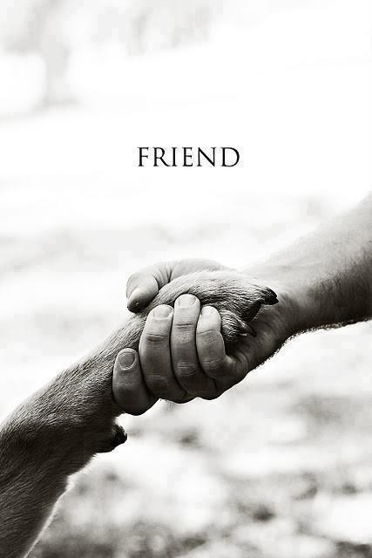
Alguns exageram: valorizam mais os animais que o ser humano!
Notes:
Um filósofo chegou a argumentar que uma galinha, ou mesmo um peixe, tem mais “personalidade” do que um feto no ventre ou até mesmo do que uma criança recém-nascida.
Essas ideias derivam de um modelo ateísta evolucionista de origens humanas.

Slide 21

Cuidando DA ÁGUA
Notes:
Ellen Whitte diz que nós somos como Deus para os animais, e se Deus é o ser que mais serve no Universo no sentido de cuidar do que criou devemos cuidar dos animais como sendo nossas criaturas, pois Deus nos deu o domínio sobre elas para cuidarmos delas como Ele tem domínio sobre nós e cuida tão bem.

Slide 22
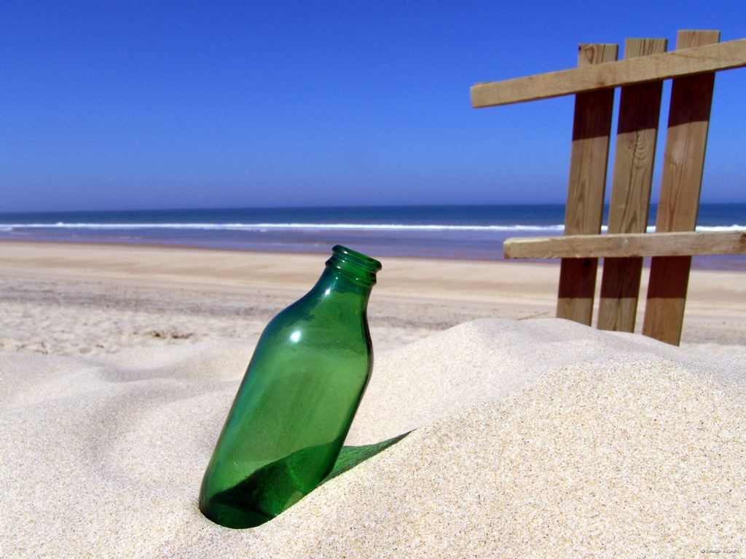
Lixo no lixo

Slide 23
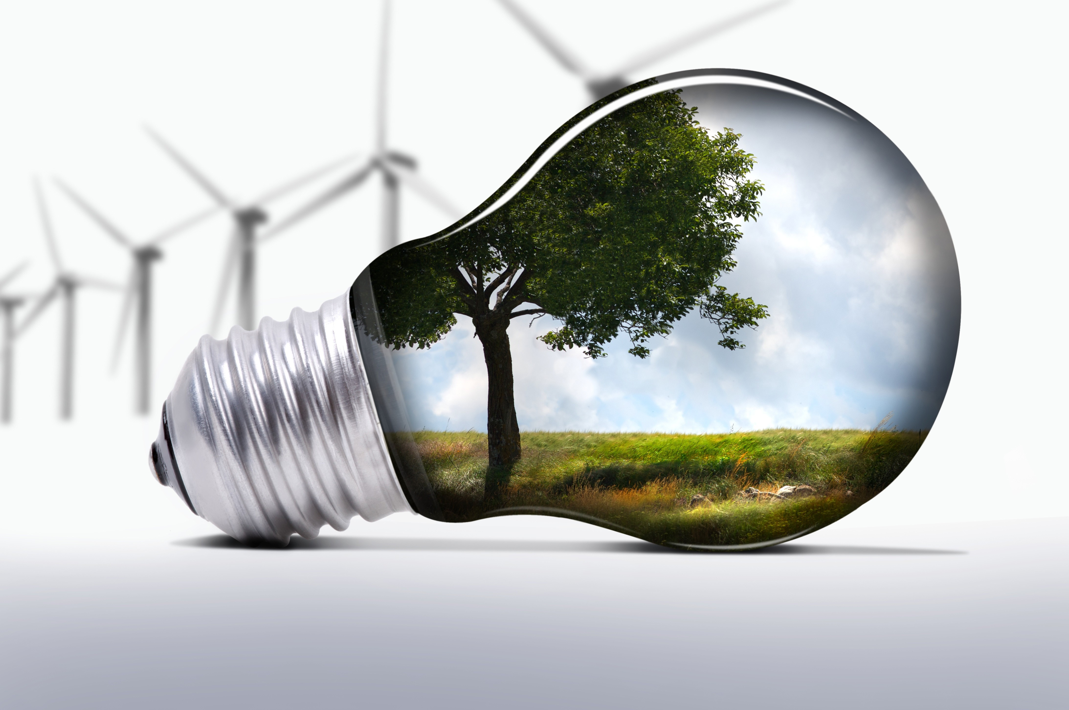
Apagar a luz do quarto

Slide 24
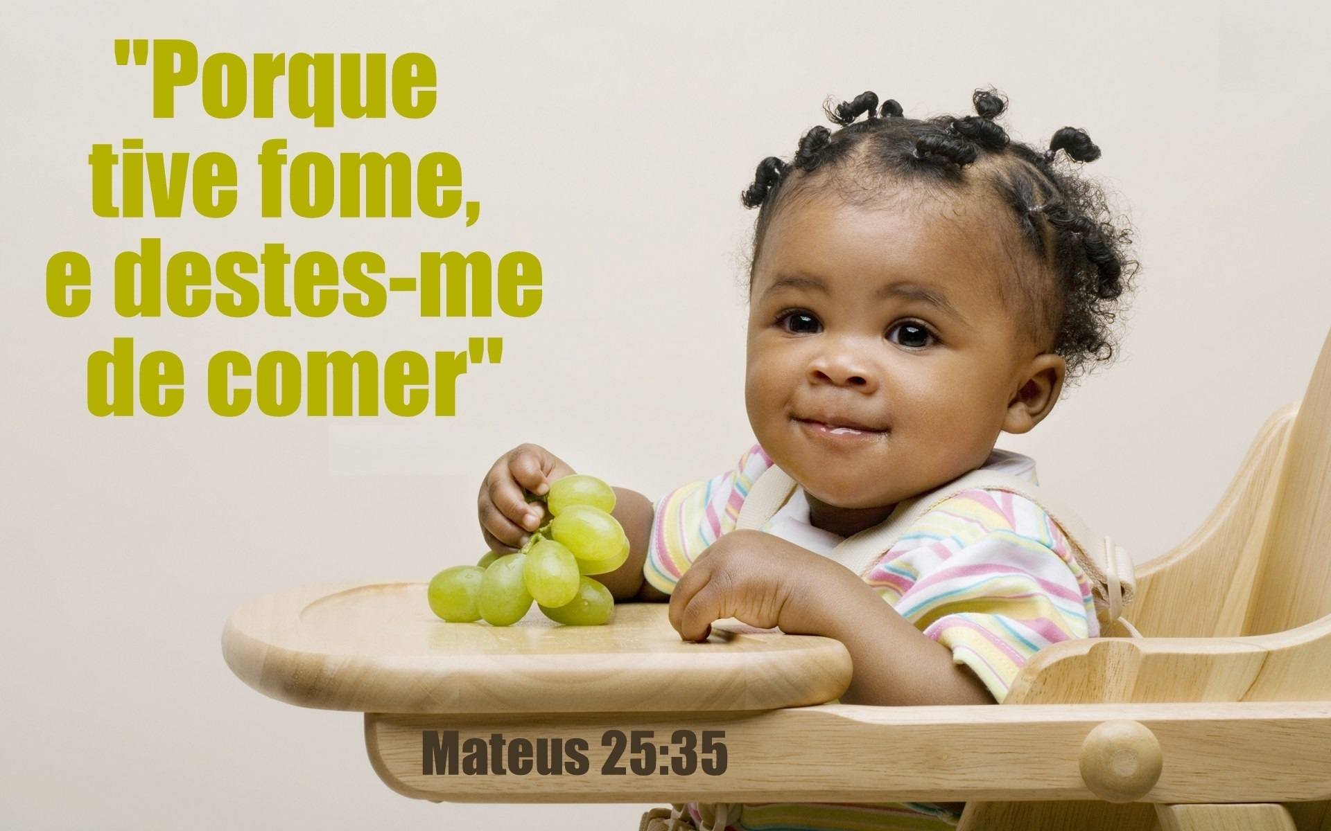
Fazer o bem

Slide 25

Tratar os outros com igualdade

Slide 26
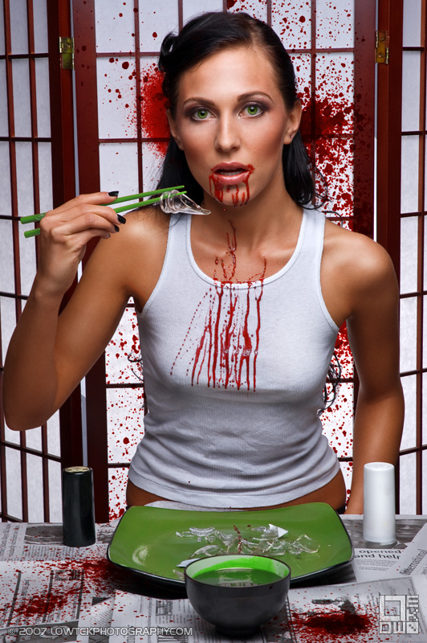
O corpo do ser humano é o meio ambiente que ele mais deve zelar. Pois se dele não cuidar onde vai habitar?
Notes:
“Ninguém que professe piedade considere com indiferença a saúde do corpo, nem se iluda com o pensamento de que a intemperança não é pecado e não afetará sua espiritualidade. Existe uma estreita afinidade entre a natureza física e a moral. O padrão de virtude é elevado ou rebaixado por meio dos hábitos físicos [...] Qualquer hábito que não promova o perfeito funcionamento saudável do organismo humano degrada as mais elevadas e nobres faculdades” (Ellen G. White, Conselhos Sobre Saúde, 67).

Slide 27
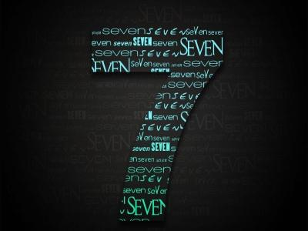
NÃO GUARDAMOS APENAS O SÁBADO CUIDAMOS DO PLANETA
Notes:
A fé criacionista e a guarda do sábado nos diferencia nesse mundo, por causa da responsabilidade de cuidarmos de algo que não é nosso.
Para alguns, a criação deve ser explorada, usada, e até mesmo saqueada, em qualquer grau necessário para cumprir nossos desejos e necessidades. Outros, ao contrário, quase adoram a criação (Rm 1:25). Então, é a visão bíblica que deve nos dar uma perspectiva equilibrada sobre a forma com que devemos nos relacionar com o mundo que o Senhor criou para nós.
“Deus separou o sábado como memorial e lembrança perpétua de Seu ato criador e do estabelecimento do mundo. Ao descansar nesse dia, os adventistas do sétimo dia reforçam o sentido especial de relacionamento com o Criador e Sua criação. A observância do sábado destaca a importância da nossa integração com o meio ambiente como um todo” (Extraído de “Cuidando da Criação, uma Declaração da Associação Geral dos Adventistas do Sétimo Dia sobre o Meio Ambiente”, votada em 12 de outubro de 1992).

Slide 28
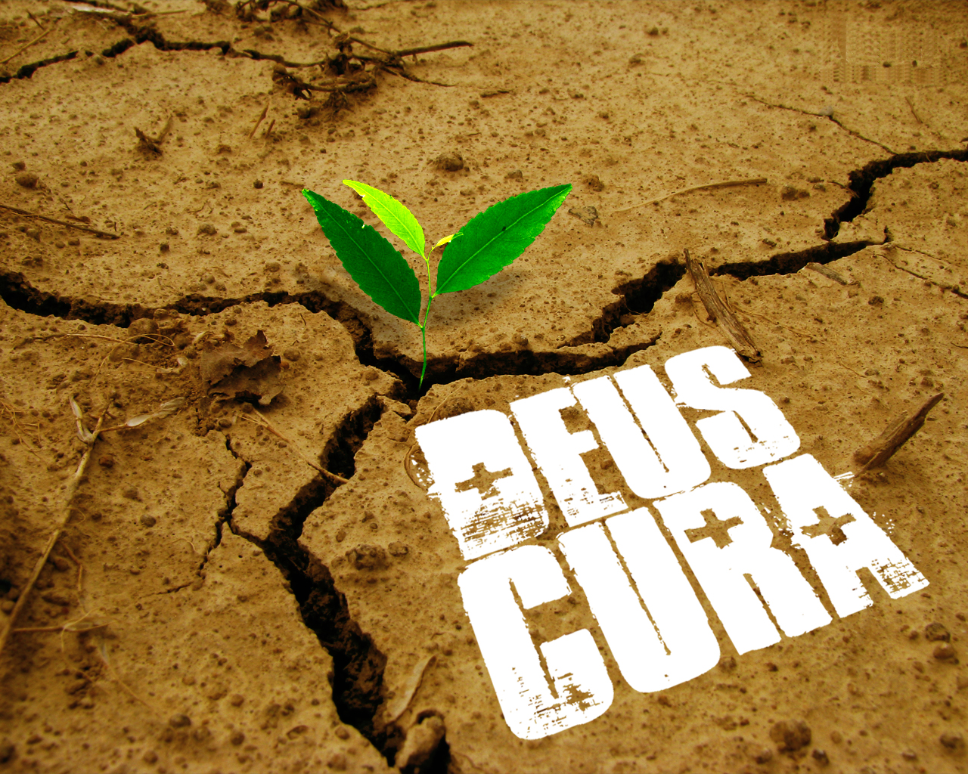
Notes:
A criação original de Deus era “muito boa”. Tudo e todos saíram das mãos do Criador em estado de perfeição. Não havia doença, sofrimento nem morte. Ao contrário do modelo evolutivo, no qual a doença, o sofrimento e a morte são parte dos meios de criação, essas coisas surgiram somente depois da queda, após a entrada do pecado. Assim, é apenas no contexto da história da criação que podemos melhor compreender o ensino bíblico sobre saúde e cura.

Slide 29
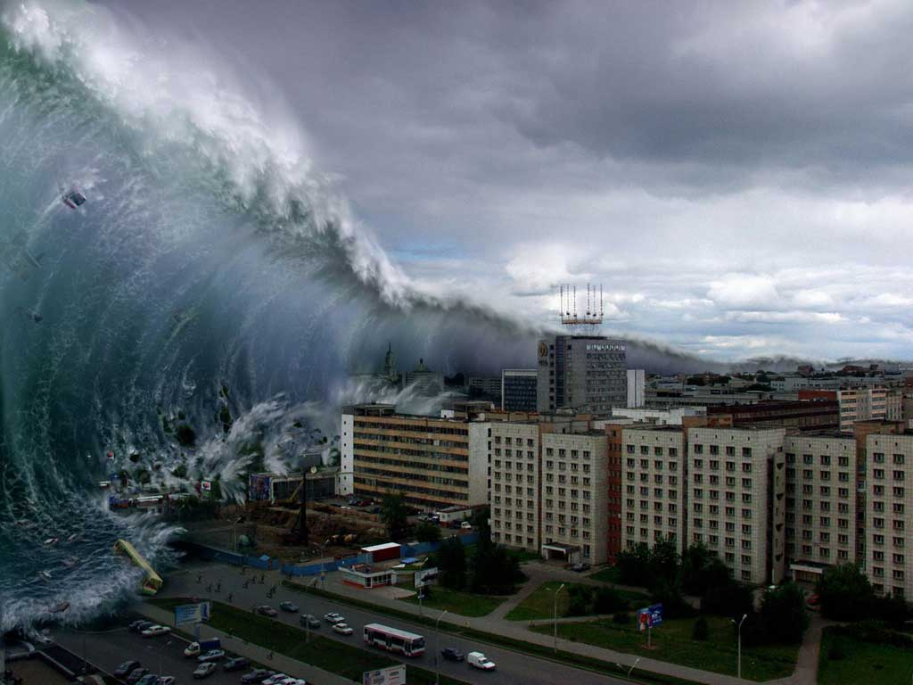
Senão não teremos uma casa

Slide 30
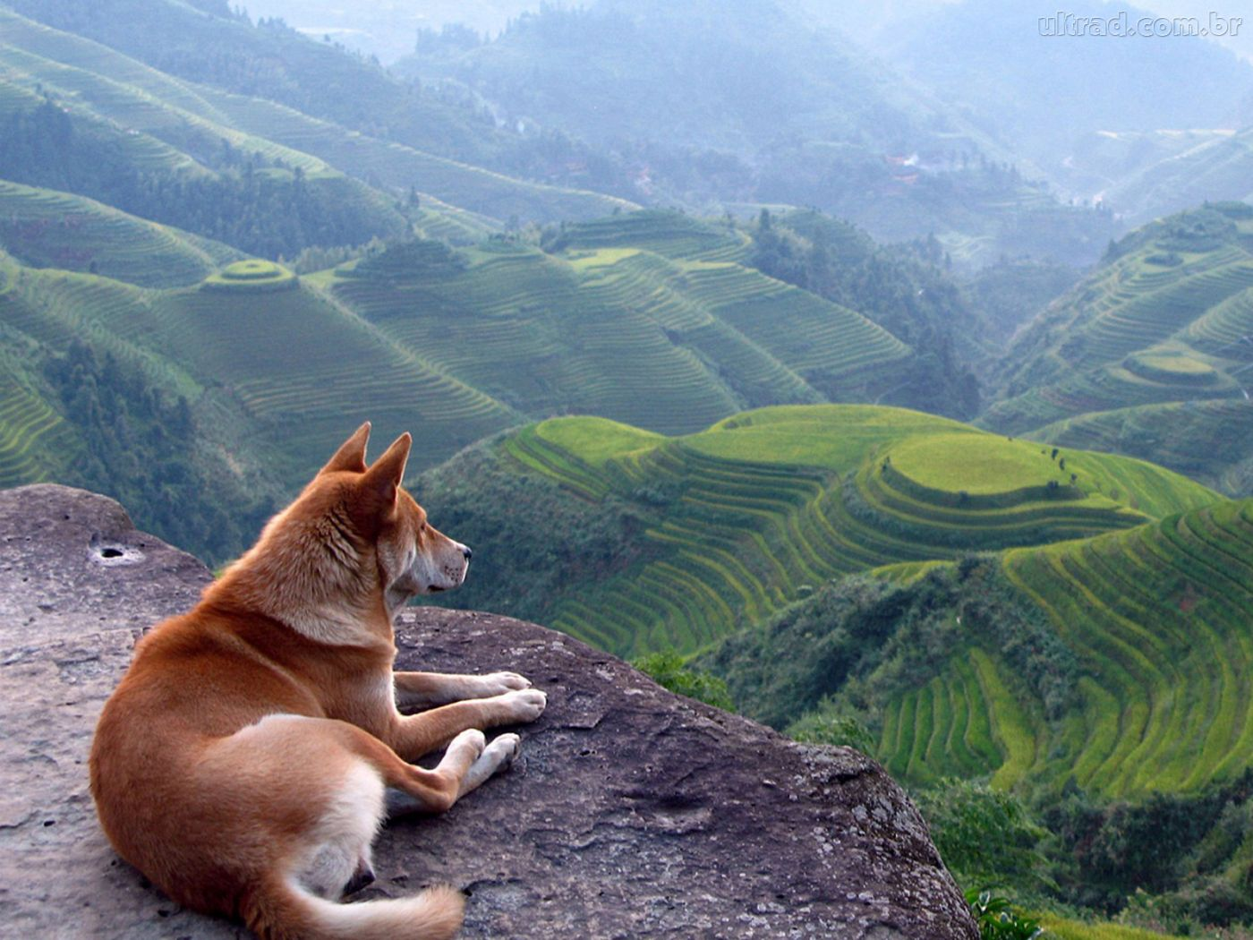
não teremos futuro

Slide 31
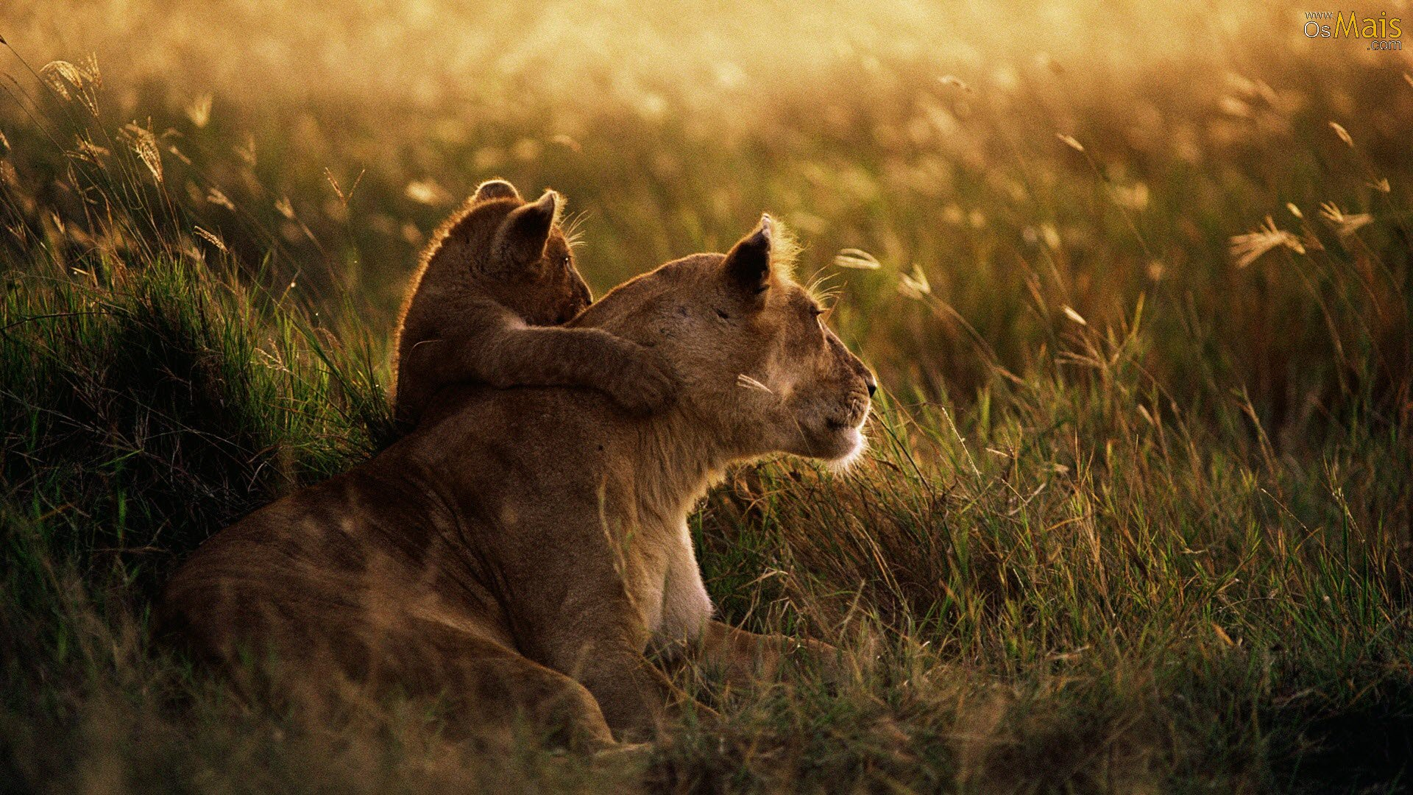
não teremos família

Slide 32
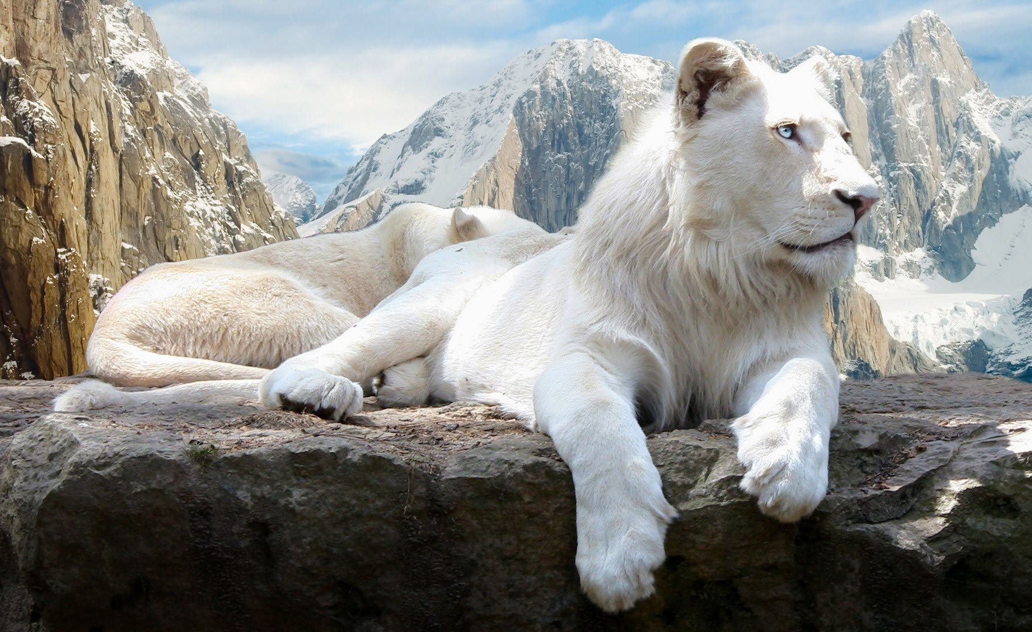
TOMAR UMA DECISÃO

Slide 33
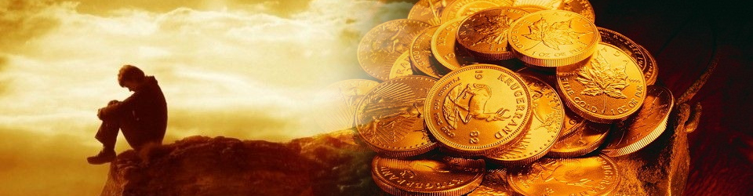
Notes:
“Toda boa dádiva e todo dom perfeito vêm do alto, descendo do Pai das luzes, que não muda como sombras inconstantes” (Tg 1:17). Tudo o que é nosso e o que não é pertencem a Deus. Ele deixou tanto para que desfrutássemos como para que cuidássemos. De que forma vamos continuar tratando? Nossos animais, as aguas, a terra, o ar, nosso corpo, ou seja, tudo que é de Deus e que foi feito para o nosso bem.
Contar a parábola de Mateus 25:14-30 e fazer um apelo.

